Slide 1
Suivi, programmation et génération des paquets d’inspection

Slide 2
Objectifs
Suivi, programmation et génération des paquets d’inspection

Slide 3
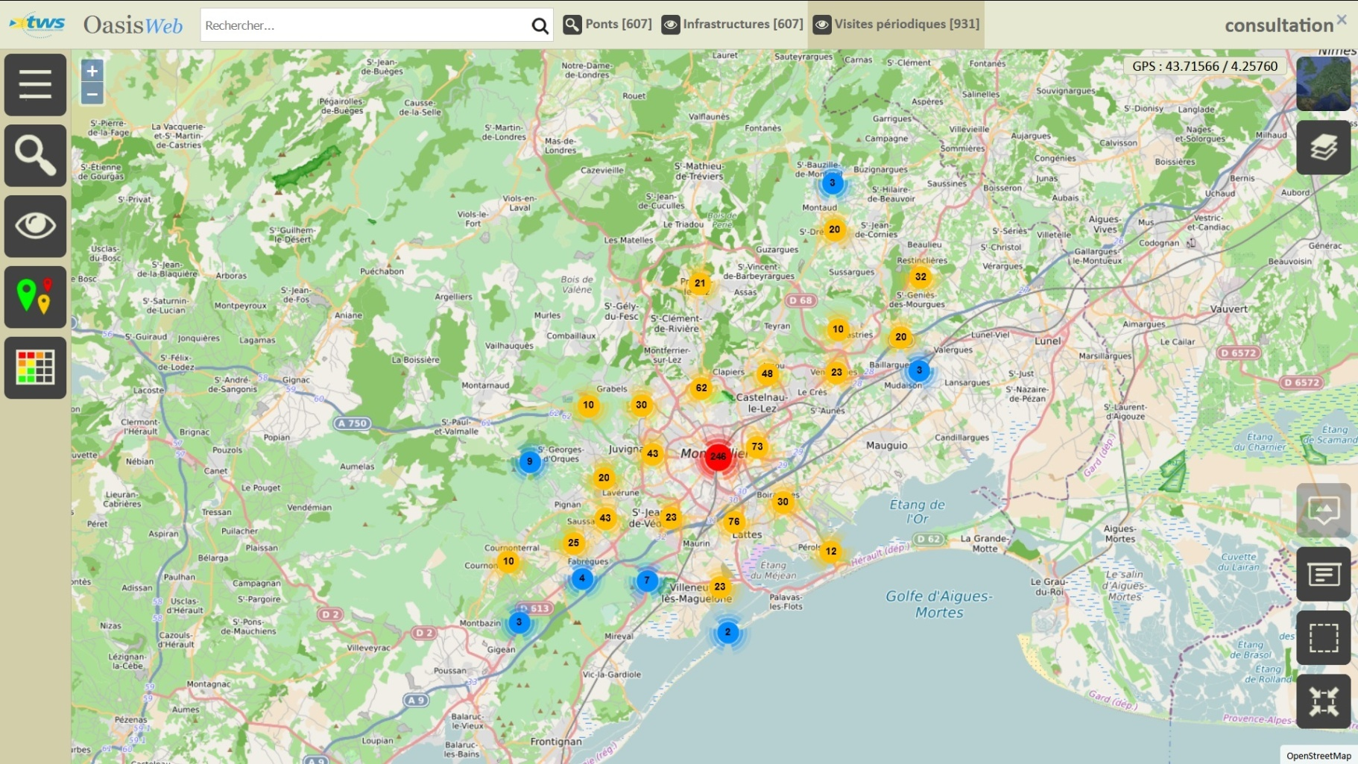
Visites périodiques des ponts

Slide 4
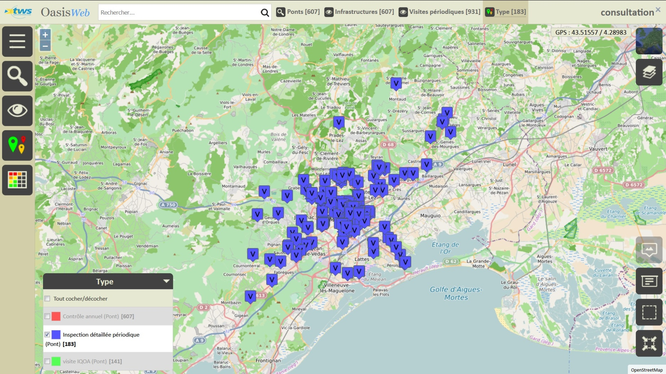
Les 3 types périodiques

Slide 5
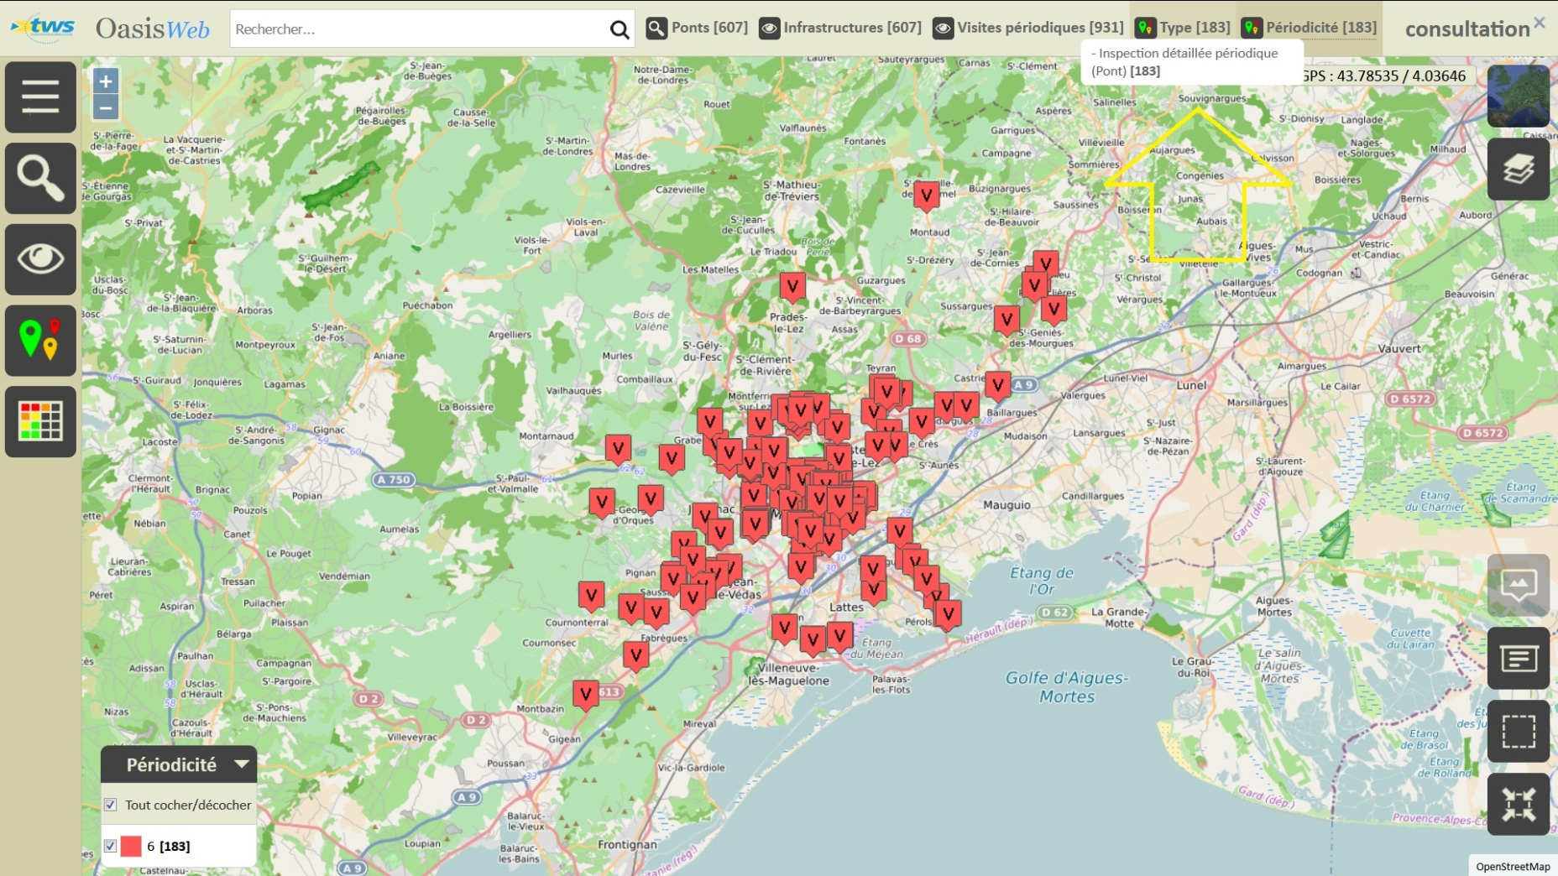
Périodicités des inspections

Slide 6
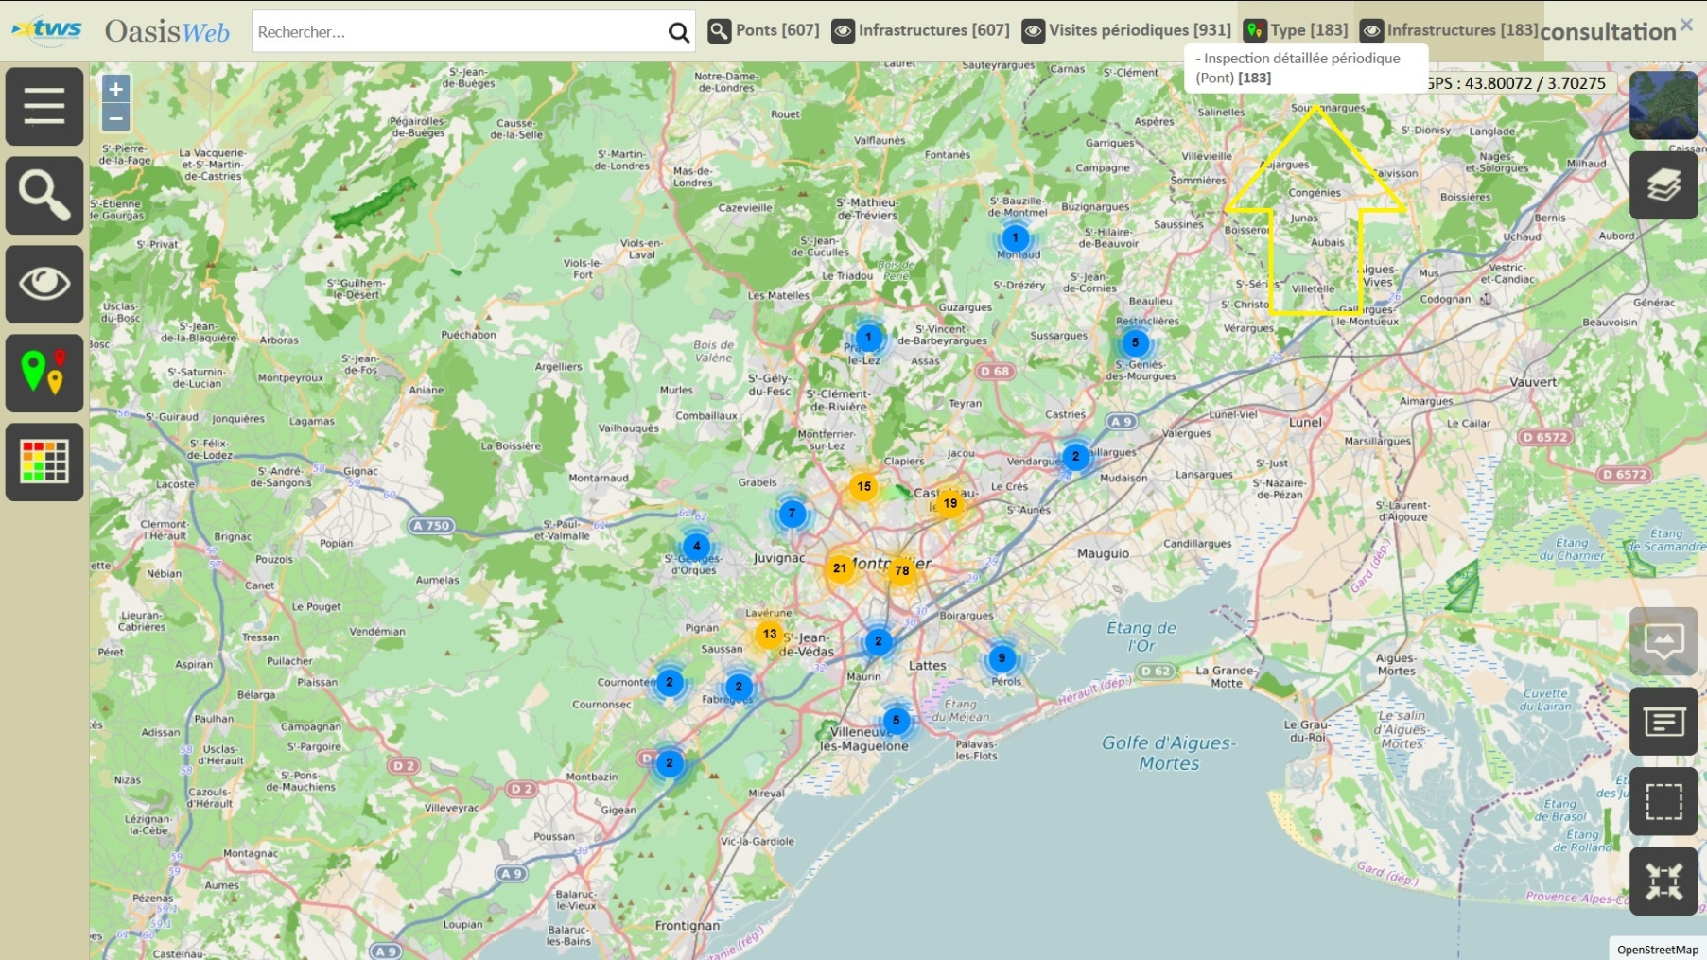
Les ponts avec des inspections

Slide 7
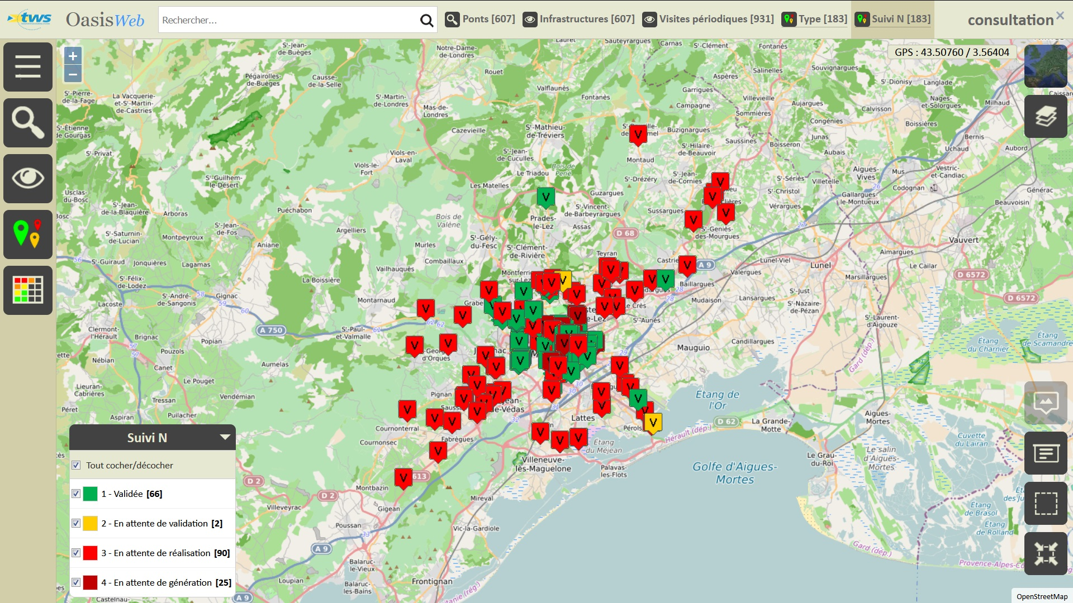
Le suivi des inspections

Slide 8
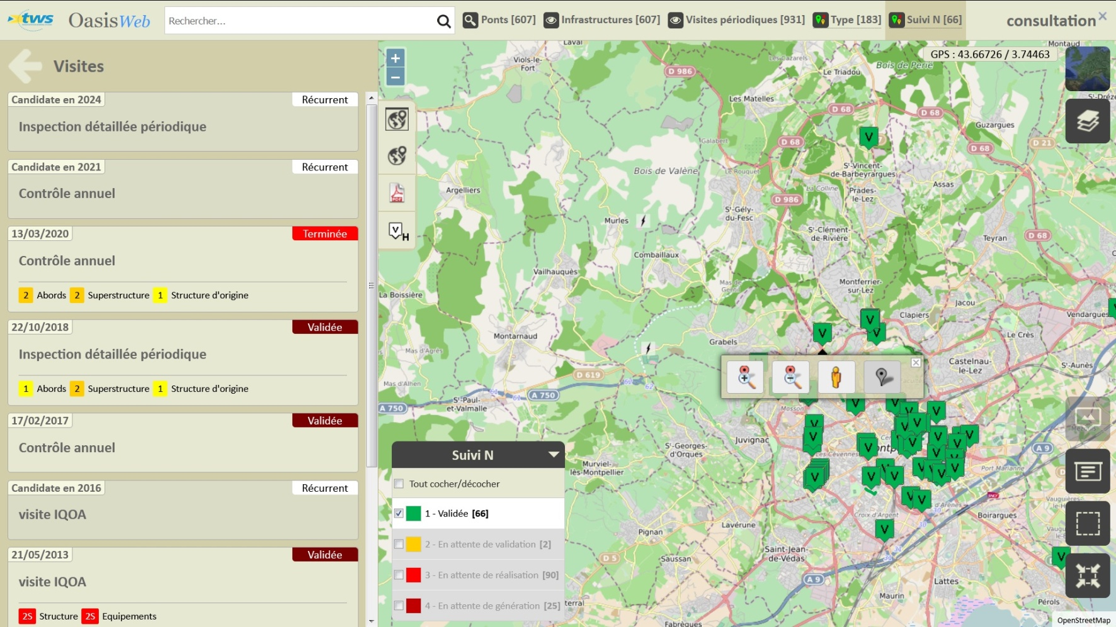
Les inspections validées

Slide 9
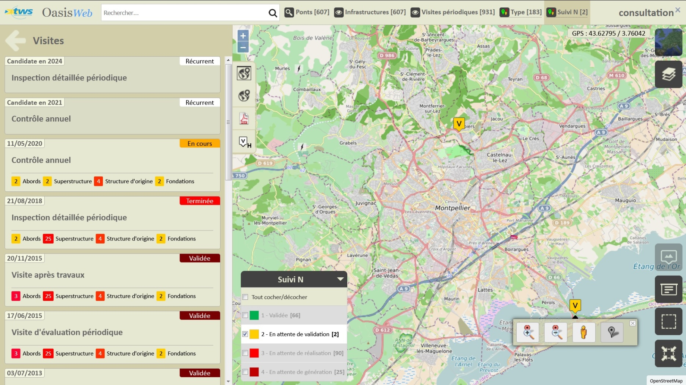
Les inspections terminées

Slide 10
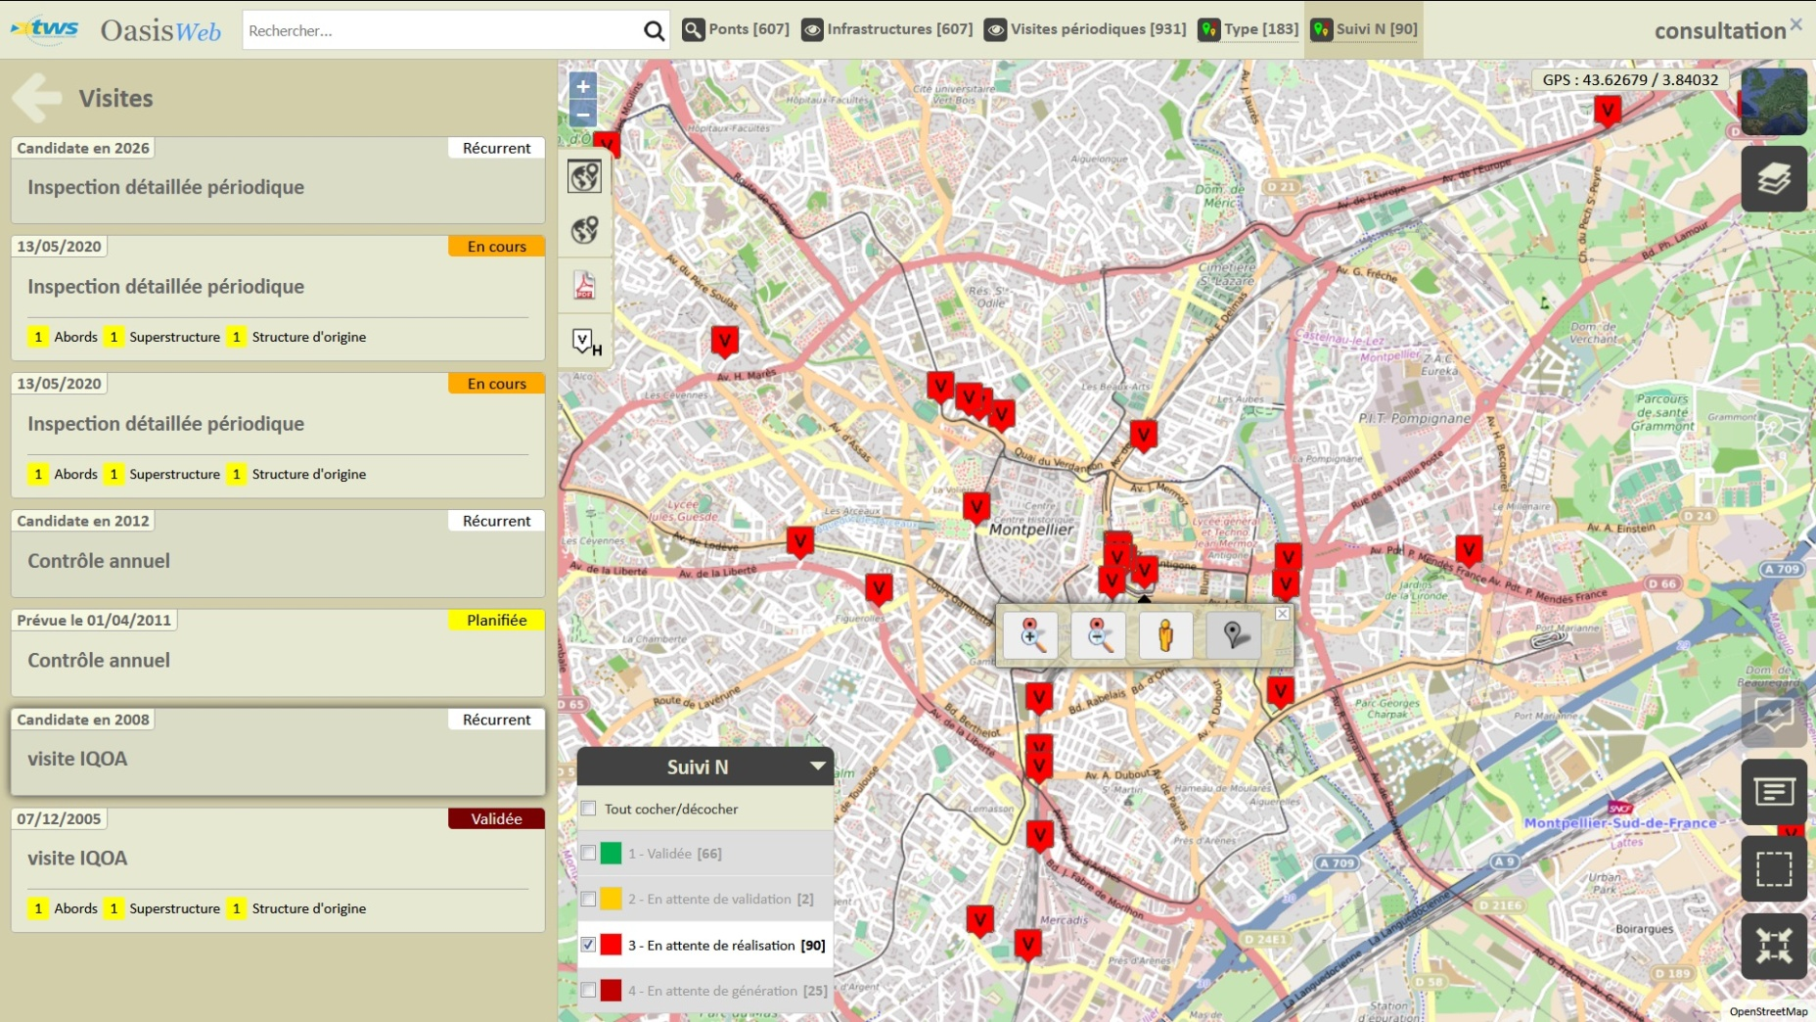
Les inspections en cours

Slide 11
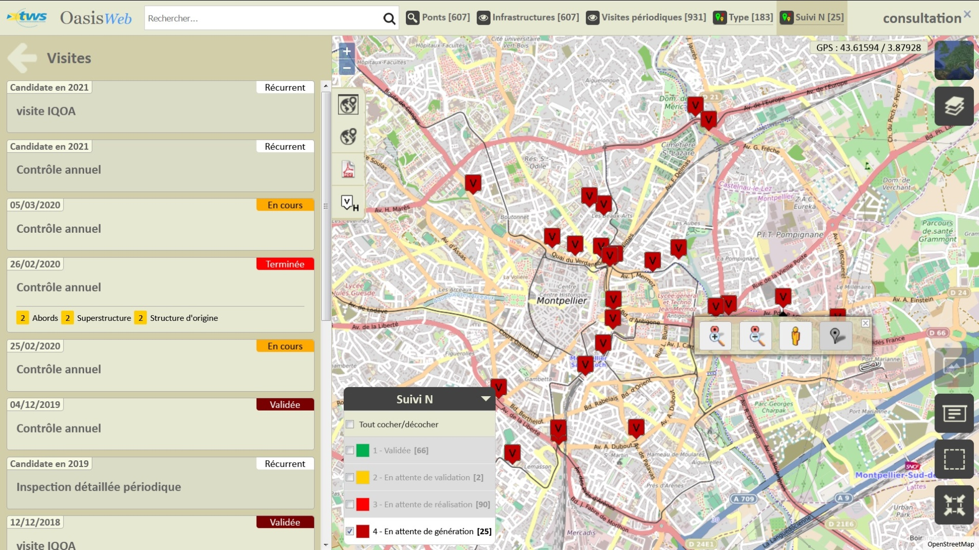
Les inspections à faire

Slide 12
Les ponts associés

